Slide 1
프로젝트 기획… 을 어떻게 하는거에요?

Slide 2
프로젝트 기획이… 왜 중요할까
내가 편하려고
2. 뭘 해야할지 몰라서
사실 기획…? 혼자라면 안해도 되겠지만….
3. 구지 필요하나….

Slide 3
프로젝트 기획이… 왜 중요할까
여러명이면 또는 여러명한테 소개를 하고 싶다면, 서로의 목표 / 나의 목표를 공유하는게 기획

Slide 4
프로젝트 기획은 무엇을 중요하지…?
기획을 하면서 중요한것!
목표가 무엇인지
2. 뭘 하고 싶은건지
3. 어떻게 해결 하고 싶은건지

Slide 5
프로젝트 기획은 무엇을 중요하지…?
기획을 하면서 중요한것! - 대입편
목표가 무엇인지 - 중경외시? (중앙대, 경희대, 외국어대, 서울시립대)
2. 뭘 하고 싶은건지 - 잘 (혼난다)
2. 뭘 하고 싶은건지 - 서울의 달 찍을려고 (?) 또는 낭만 찾으려고
3. 어떻게 해결 하고 싶은건지 - 수시 (OO전형) 또는 재수.

Slide 6
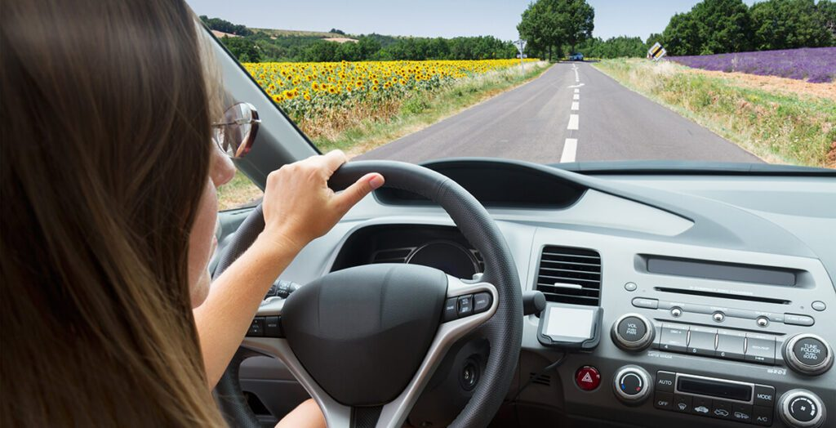
프로젝트 기획은 무엇을 중요하지…?

Slide 7
프로젝트 기획은 무엇을 중요하지…?
나는 여행을 떠나려고 한다….
무엇을 준비 할래요?
목적지
4. 같이 갈 친구
6. 준비물
3. 용돈
5. 놀거리
2. 교통수단

Slide 8
프로젝트 기획은 무엇을 중요하지…?
나는 여행을 떠나려고 한다
목적지 - 미정
교통수단 - 내 차!
용돈 - 대…충 알바비!
같이 갈 친구 - 없어!
놀거리 - 드라이브 즐기기!
준비물 - 양치 도구, 옷, 침낭, 이불.
왜 이렇게까지 생각 해야할까…

Slide 9
프로젝트 기획은 무엇을 중요하지…?
돌발 상황을 대처하고, 안전한 결과물을 얻기 위해서.
내가 차사고를 당하고 보호자에게 연락이 안될때.
차가 고장나서 수리비가 급할때
하이패스에 잔액이 없을때
배고플때

Slide 10
기획은 문제점을 제시하는것도 중요하지만
문제점을 어떻게 대응 해줄거냐가 제일 중요해요
대응 조치에 따라서 나의 능력, 나의 결과가 달라지는 거예요
그걸 잘 못하는 조직은 또는 개인은, 어딜 가서 신뢰를 받기가 어렵겠죠
빡세게 퀄리티 있게 만들라는 말은 안할게요
그런거는 회사 가서 해주세요.

Slide 11
문제점 제시
일상 생활에서 이동에 어려움을 겪는 사람들이 횡단보도를 건너는데 어려움을 겪을 것 같아 목표
문제점의 대응 해답 (최소 2가지의 방식을 제시)
고령자 보행속도를 예측
신호등 시간 자동 조절 시스템
대응 구현 (프로그래밍 설계 및 설계 방향)
고령자 보행속도를 카메라로 거리 환산후 보행속도를 예측
신호등 시간을 자동 제어 구현
역할 분담 (각자마다의 능력 / 스킬의 장단점을 목표로 역할 분배)
Python 엔지니어 - 보행속도 측정 구현
임베디드 엔지니어 - 신호등 시간 자동 제어 시스템 구현

